Slide 1


Slide 2

CHÀO MỪNG CÁC CON
ĐẾN VỚI TIẾT HỌC

Slide 3

KHỞI ĐỘNG

Slide 4

ÔN BÀI CŨ

Slide 5

Bài 40: âm - âp

Slide 6
LÀM QUEN

Slide 7


â
m
â
p
(â - mờ - âm)
(â - pờ - âp)

Slide 8

sâm
s
âm
củ sâm
(sờ - âm - sâm)
âm

Slide 9

mập
m
ập
(mờ - âp - mâp - nặng - mập)
âp
cá mập

Slide 10
củ sâm
cá mập
âm
âp

Slide 11

So sánh 2 vần
m
âm
p
âp

Slide 12
LUYỆN TẬP

Slide 13

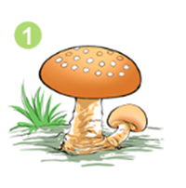

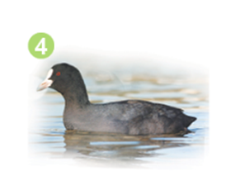
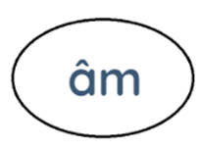
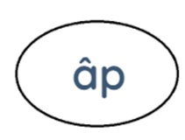
Tiếng nào có vần âm? Tiếng nào có vần âp?
âm
nấm
mầm
âm
âp
tập múa
âm
âm
sâm cầm

Slide 14


Ghép đúng
đầm
nập
đập
cá
tấp
lúa

Slide 15


THƯ GIÃN

Slide 16


Slide 17


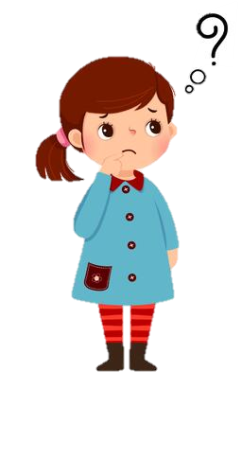
TẬP VIẾT

Slide 18

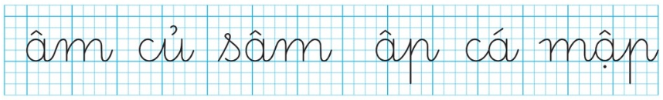
Tập viết

Slide 19


Slide 20

VIẾT BẢNG CON

Slide 21

âm
âp

Slide 22
củ
sâm

Slide 23
cá
jập

Slide 24





Tìm các tiếng, từ ngoài bài có âm âm, âp?

Slide 25
TẬP ĐỌC

Slide 26
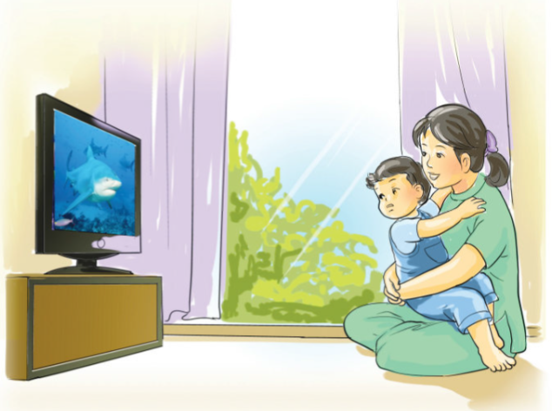

Slide 27
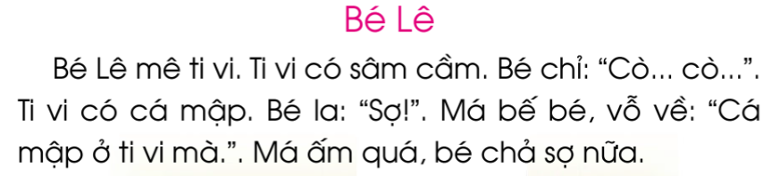

Slide 28
Luyện đọc từ
Bé Lê
sợ
sâm cầm
bế bé
ti vi
Ấm quá
bé la
chả sợ nữa

Slide 29

Luyện đọc câu
Bé Lê
Bé Lê mê ti vi. Ti vi có sâm cầm. Bé chỉ: Cò... Cò... .
Ti vi có cá mập. Bé la: Sợ! . Má bế bé, vỗ về: Cá mập ở ti vi mà . Má ấm quá, bé chả sợ nữa.
2
”
3
1
”
4
”
”
5
”
6
7
8
”
10
9

Slide 31




TÌM HIỂU BÀI

Slide 32

Chọn ý đúng
a) Bé Lê chả mê ti vi.
b) Bé Lê sợ cá mập.
c) Có má, bé Lê chả sợ nữa.

Slide 33

Củng cố

Slide 34
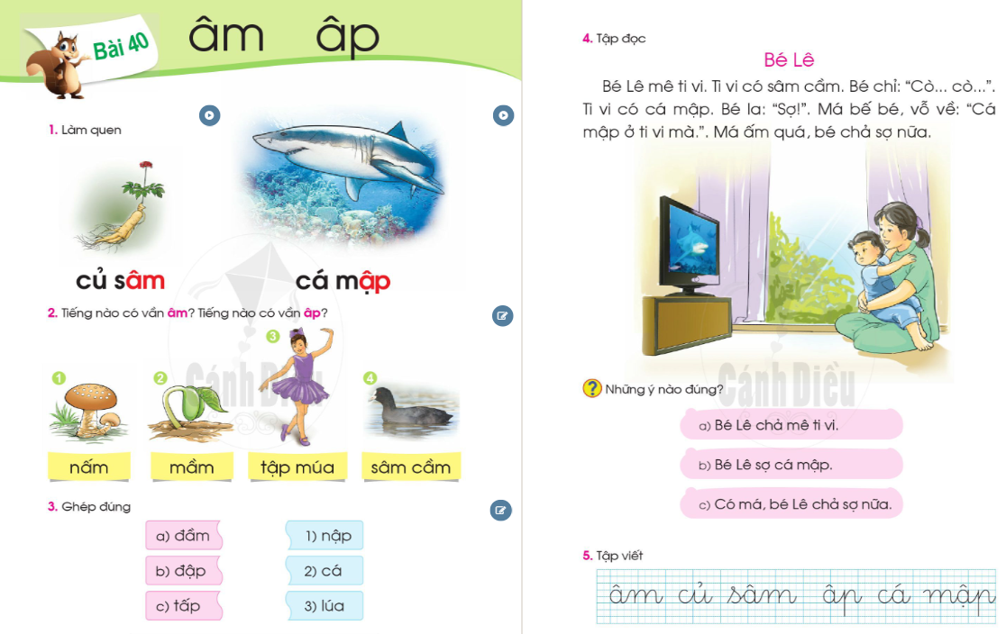

Slide 35

Dặn dò

Slide 36

âm
2
âp
2
củ sâm
2
cá jập
2
já ấm quá, χ≠ chả sợ nữa.
2

Slide 37





Tạm biệt và
hẹn gặp lại!

Slide 38










请替换文字内容，添加相关标题，修改文字内容，也可以直接复制你的内容到此。请替换文字内容，添加相关标题，修改文字内容，也可以直接复制你的内容到此。请替换文字内容，添加相关标题，修改文字内容，也可以直接复制你的内容到此。
THANK YOU

